Slide 1
Delenie rozhraní
Mgr. Ing. Martin Butkovský

Slide 2
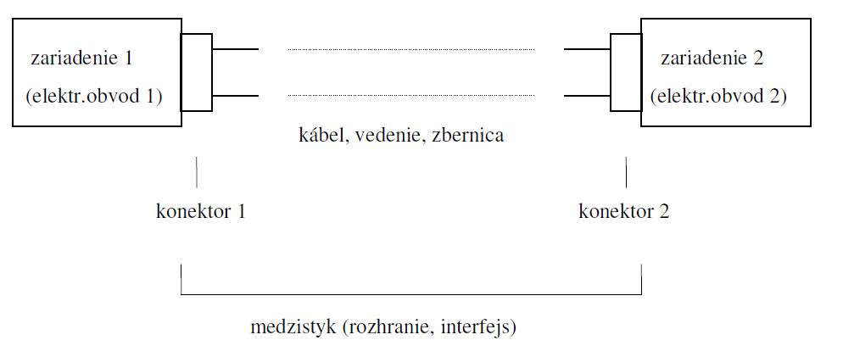
Delenie rozhraní
Rozhranie
hranica medzi funkčne odlišnými zariadeniami, kde po fyzickej ceste prichádza k prenosu údajov medzi týmito zariadeniami

Slide 3
Delenie rozhraní
Delenie rozhraní:
1. podľa umiestnia rozhrania
2. podľa podľa fyzickej cesty a počtu zariadení
3. podľa počtu bitov
4. podľa smeru prenosu informácií
5. podľa synchronizácie prenosu

Slide 4
Delenie rozhraní
1. Delenie rozhraní podľa umiestnenia rozhrania
1.1 Vnútorné rozhranie
rozhranie v rámci jedného zariadenia
Príklad:
zbernica vo vnútri počítača, ktorá spája procesor, operačnú pamäť, pevný disk a vstupno/výstupné zariadenia
1.2 Vonkajšie rozhranie
rozhranie medzi zariadeniami
Príklady:
prepojenie viacerých počítačov navzájom
pripojenie externých zariadení k počítaču

Slide 5
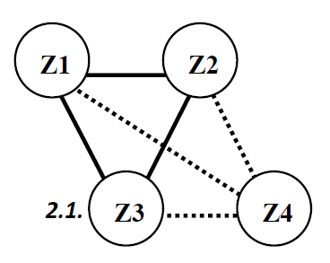
Delenie rozhraní
2. Delenie rozhraní podľa fyzickej cesty a počtu zariadení
2.1 Direktívne
fyzická cesta len medzi dvomi zariadeniami
výhoda:
rýchlosť prenosu
nevýhoda:
zložitosť pri viacerých zariadeniach (modulárnosť)
ak má komunikovať každé zariadenie s každým, tak je n*(n-1)/2 rozhraní kde n je počet zariadení.

Slide 6
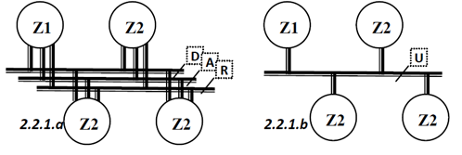
Delenie rozhraní
2. Delenie rozhraní podľa fyzickej cesty a počtu zariadení
2.2 Indirektívne
2.2.1 Zbernicové
jedna fyzická cesta medzi viacerými zariadeniami, ale v danom okamihu prichádza k prenosu údajov len medzi dvomi zariadeniami
počet ciest pre údaje pri zberniciach
a. špecializované
prenos dát, adries, riadiacich signálov po extra linkách (zberniciach)
b. univerzálne
po jednej zbernici prenos dát, adries, riadiacich signálov v rôznych časoch
2.2.2 Kruhové (Token Ring)

Slide 7
Delenie rozhraní
3. Delenie podľa počtu bitov
3.1 Paralelné
prenos bitov naraz (v jednom čase všetky bity)
výhoda: rýchlosť
nevýhoda: použitie len na krátke vzdialenosti (množstvo vodičov -> cena)
3.2 Sériové
prenos bitov postupne (všetky bity postupne, v rôznom po sebe idúcom čase)
nevýhoda: rýchlosť
výhoda: použitie aj na dlhé vzdialenosti (dva vodiče -> cena)

Slide 8
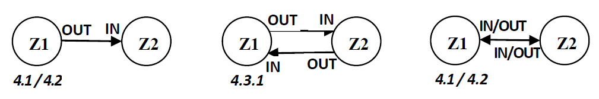
Delenie rozhraní
4. Delenie podľa smeru prenosu informácií
4.1. IN (vstupné)
4.2. OUT (výstupné)
údaje sa prenášajú iba jedným smerom
4.3. IN/OUT (obojsmerné)
4.3.1. Half Duplex
údaje sa prenášajú iba oboma smermi, no v danom okamihu sa môže iba vysielať alebo prijímať
4.3.2. Full Duplex
údaje sa prenášajú iba oboma smermi a v danom okamihu sa môže vysielať aj prijímať

Slide 9
Delenie rozhraní
5. Delenie podľa synchonizácie prenosu
5.1 synchrónny prenos
prenos je zabezpečený časovacími (synchrónnymi) signálmi
výhoda: rýchlosť
nevýhoda: použitie len na krátke vzdialenosti
(chybovosť z dôvodu rôzneho oneskorenia na dátových a synchronizačných linkách.
ak chceme použiť na väčšie vzdialenosti, tak sa zmiešavajú dátové a synchrónne signály)

Slide 10
Delenie rozhraní
5. Delenie podľa synchonizácie prenosu
5.2 asynchrónny prenos
prenos je zabezpečený protokolárnymi (korešpondenčnými) signálmi
5.2.1 Jednostranné riadenie
Protokolárne signály sú len z jedného zariadenia. Trvanie platnosti dát je daná dohovorom.
5.2.1.1 Riadené zdrojom
protokolárne signály idú zo zdroja - ak zdroj pripraví dáta, pošle signál „Dáta Pripravené“
trvanie platnosti dát je daná dohovorom
po uplynutí času trvania platnosti dát pripraví zdroj ďalšie dáta.
5.2.1.2 Riadené cieľom
protokolárne signály idú z cieľa - ak cieľ je pripraveny prijať dáta, pošle signál „Pošli Dáta“
začiatok platnosti dát a trvanie platnosti dát je daná dohovorom.
po uplynutí času trvania platnosti dát pripraví zdroj ďalšie dáta

Slide 11
Delenie rozhraní
5. Delenie podľa synchonizácie prenosu
5.2 asynchrónny prenos
prenos je zabezpečený protokolárnymi (korešpondenčnými) signálmi
5.2.2 Dvojstranné riadenie
Protokolárne signály idú zo zdroja i cieľa, pričom iniciátorom môže byť zdroj alebo cieľ.
5.2.2.1 Dvojstranné riadenie - Iniciátorom je zdroj
zdroj pripraví dáta a pošle signál „Dáta Pripravené“
cieľ začne dáta spracovávať po obdržaní signálu „Dáta Pripravené“ a ak dáta spracuje vyšle signál „Dáta Prijaté“
zdroj obdrží z cieľa signál „Dáta Prijaté“ a pripraví nové dáta
5.2.2.2 Dvojstranné riadenie - Iniciátorom je cieľ
zdroj začne pripravovať dáta, až keď obdrží signál „Pošli Dáta“ a ak dáta pripraví vyšle signál „Dáta Pripravené“.

Slide 12
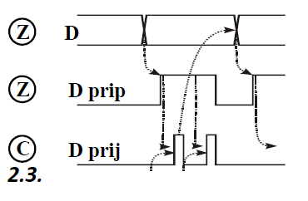
Delenie rozhraní
5. Delenie podľa synchonizácie prenosu
5.2 asynchrónny prenos
pri dvojstrannom riadení môžu vzniknúť chyby v prípade, keď iniciátorom je zdroj.
môžu vzniknúť tieto chyby:
2.3 Zdvojenie dát
ak signál „Dáta Pripravené“ trvá neúmerne dlho,
cieľ spracuje tie isté dáta dva krát.

Slide 13
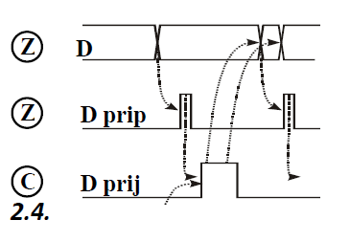
Delenie rozhraní
5. Delenie podľa synchonizácie prenosu
5.2 asynchrónny prenos
pri dvojstrannom riadení môžu vzniknúť chyby v prípade, keď iniciátorom je zdroj.
môžu vzniknúť tieto chyby:
2.4 Strata dát
ak signál „Dáta Prijaté“ trvá neúmerne dlho,
zdroj pripraví nové dáta aj keď tie skôr
pripravené cieľ nestihol spracovať.

Slide 14
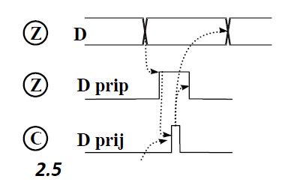
Delenie rozhraní
5. Delenie podľa synchonizácie prenosu
5.2 asynchrónny prenos
chybovosť sa dá znížiť a to „Polouzavretým riadením“
Zdvojenie dát sa dá odstrániť tak, že signálom „Dáta prijaté“ sa zhadzuje signál „Dáta pripravené“

Slide 15
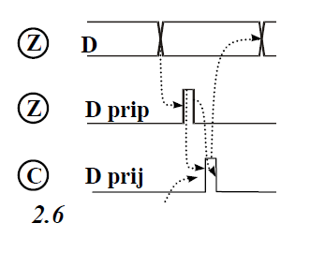
Delenie rozhraní
5. Delenie podľa synchonizácie prenosu
5.2 asynchrónny prenos
chybovosť sa dá znížiť a to „Uzavretým riadením“
Strata dát sa dá odstrániť tak, že signál „Dáta pripravené“ zhadzuje signál „Dáta prijaté“

